Slide 1
データベースシステム入門
１１．Webサイトとデータベース，
Webサイト＋ブログシステムの開設手順例
https://www.kunihikokaneko.com/free/dbintro/index.html

Slide 2
ポイント
◆ Web サイトと，データベースは関係あり
◆ ブログ（インターネットの日記）を，自分のパソコンで
全世界に公開することは簡単．１時間もかからない
◆ ブログ（インターネットの日記）の「データ管理」は，
データベース管理システムが行う

Slide 3


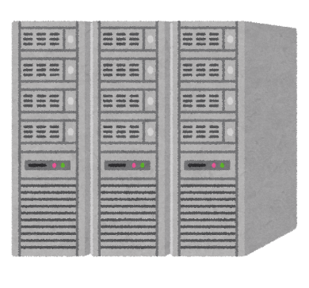
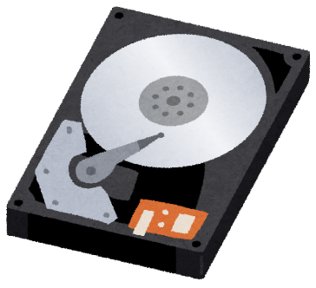

Web サイトとデータベース
ネットワーク
Ｗｅｂサイト
利用者
コンピュータ
記憶
装置
データベース
管理システム
データベース
利用者
データベースシステム

Slide 4
Web サイトでデータベースシステムを動かす利点
Ｗｅｂサイトのコンテンツをデータベースシステムで管理
◆ ダイナミックな Ｗｅｂ ページ，リアルタイムな情報提供
投稿サイト，検索サイト，情報共有サイト，・・・
※ ユーザが必要とするデータを素早く提供
◆ Ｗｅｂサイトのコンテンツを簡単に編集できる機能
Ｗｉｋｉ，ブログ，日記などのサイト
※ 統一感のあるデザインで，手軽にＷｅｂサイトを立ち上げ

Slide 5
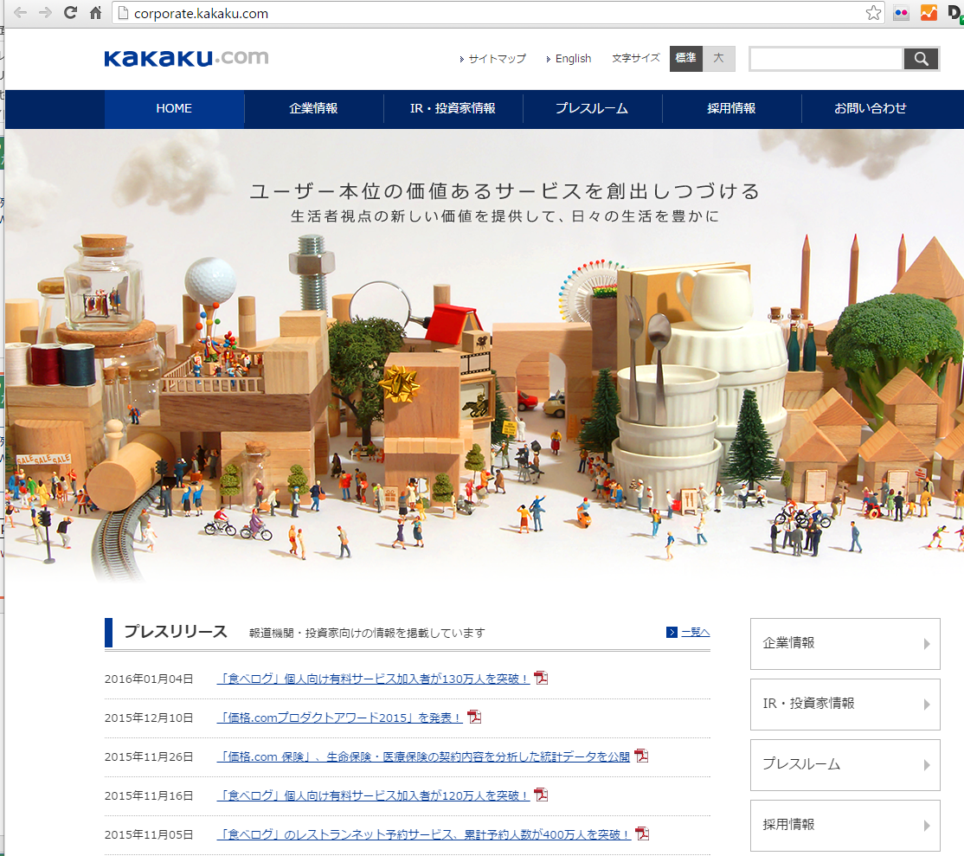
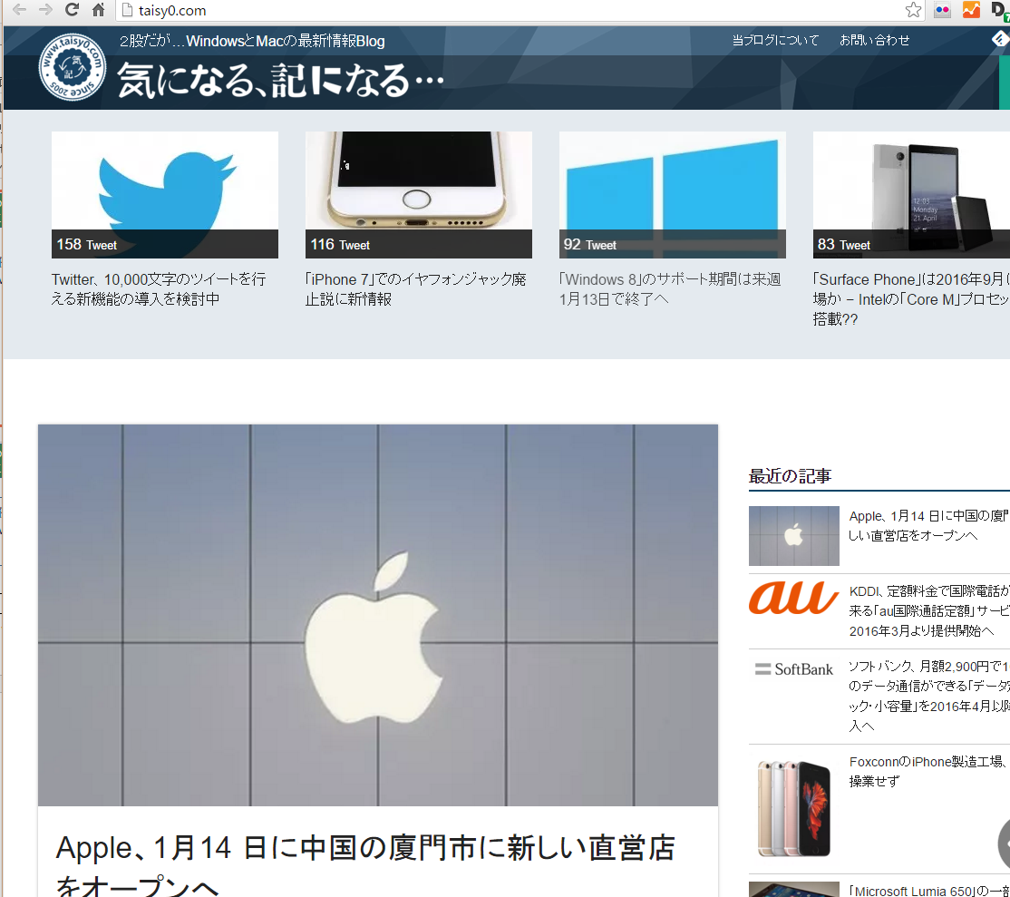
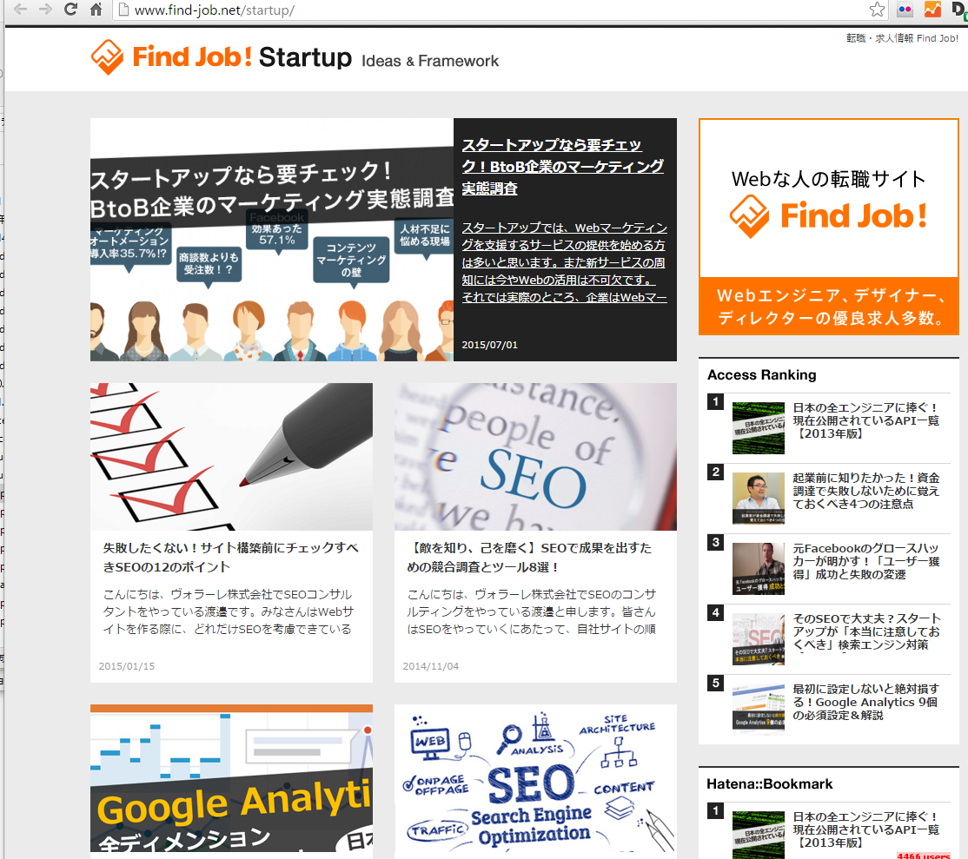
Web サイト（データベースシステム付き）を簡単に立ち上げることができるソフトもあります
例えば，
WordPress 日本語版を使用したＷｅｂサイトは：
企業のＷｅｂサイト
http://corporate.kakaku.com/
ブログサイト
http://taisy0.com/
ニュースサイト
http://www.find-job.net/startup/

Slide 6
Web サイト（データベースシステム付き）を簡単に立ち上げることができるソフトもあります
例えば，
WordPress 日本語版
◆Ｗｅｂコンテンツ管理
◆ブログ投稿と配信
◆ブログ閲覧用のパスワード
◆ブログ内の画像
◆Ｗｅｂページデザインのひな形 など
Ａｐａｃｈｅなど
ＰＨＰ
ＭｙＳＱＬ
WordPress は
他の関連ソフトと
連携して動作
Ｗｅｂサーバ
言語処理系
データベース
管理システム

Slide 7
XAMPP （ザンプ）とは
XAMPP とは、次のソフトの詰め合わせ
（簡単な操作で、一括インストールできる）
Apache （Webサーバ）
MySQL（リレーショナルデータベース管理システム）
PHP（プログラミング言語）
Perl（プログラミング言語）
その他
phpMyAdmin (MySQL 用の管理ツール）
SQLite3 (リレーショナルデータベース管理システム)
など

Slide 8
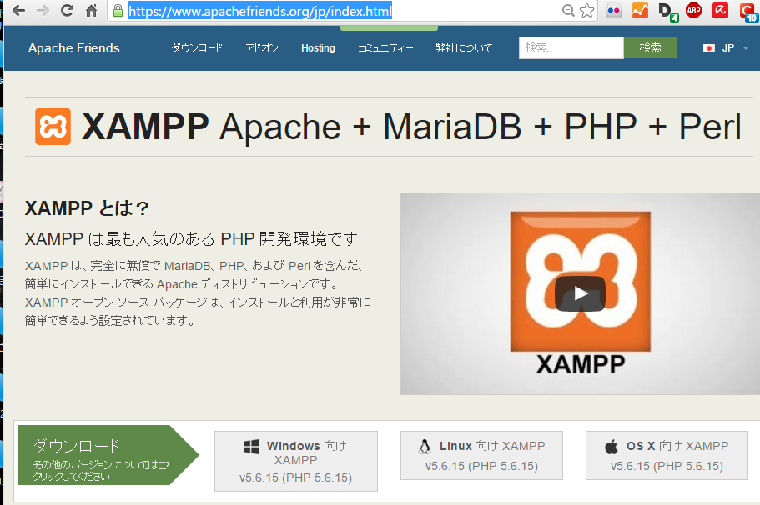
① XAMPP のダウンロード
URL: https://www.apachefriends.org/jp/index.html
Windows 向け
XAMPP をクリック

Slide 9
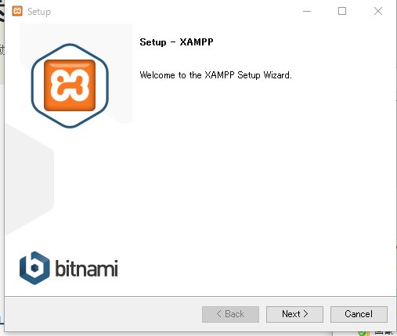
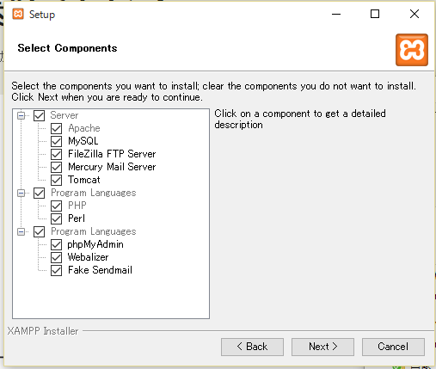
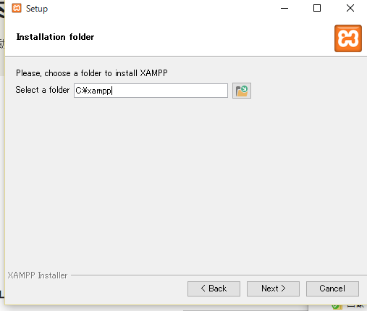
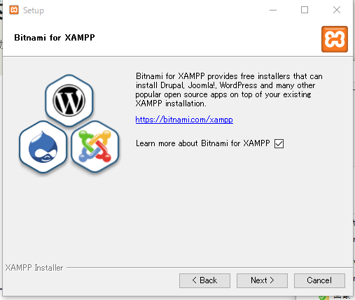
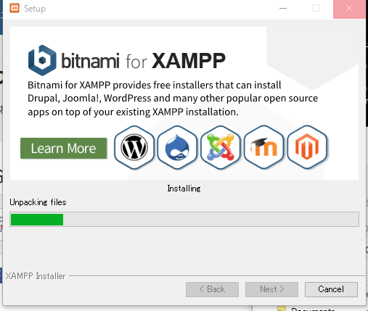
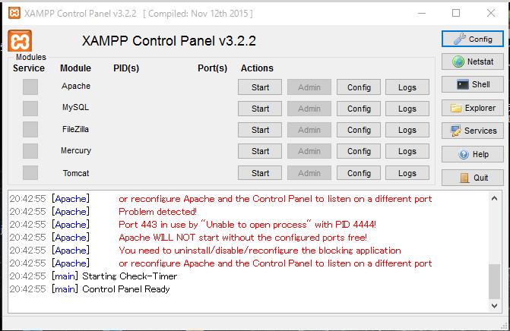
② XAMPP のインストール
ダウンロード
したファイル
を開く
「Next」をクリック
「Next」をクリック
「Next」をクリック
XAMPPのコントロール
パネルが開く
「Next」をクリック
インストールが始まる

Slide 10
③ XAMPP 今トールパネルで Apache, MySQL を起動
Apache: Web サーバ
MySQL: リレーショナルデータベース管理システム
「Start」をクリック

Slide 11
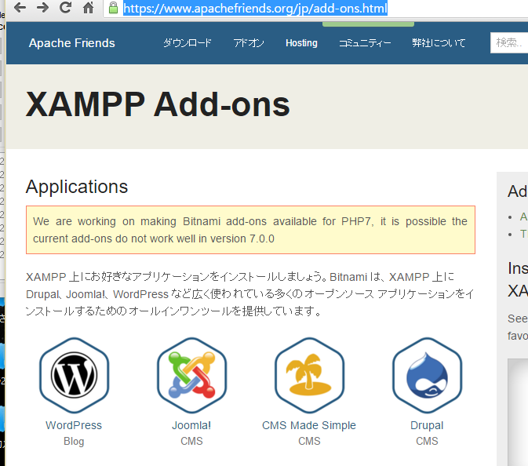
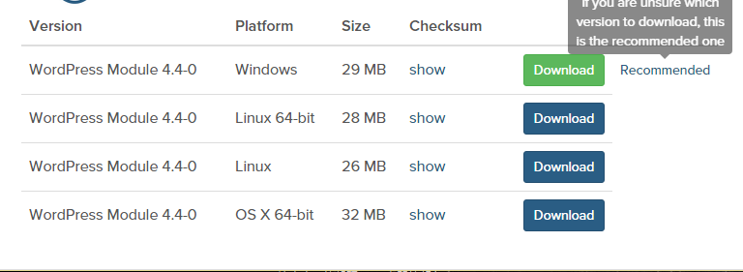
④ XAMPP 用の WordPress アドオンのダウンロード
URL: https://www.apachefriends.org/jp/add-ons.html
Windows の右にある
「Download」をクリック
WordPress
Blog をクリック

Slide 12
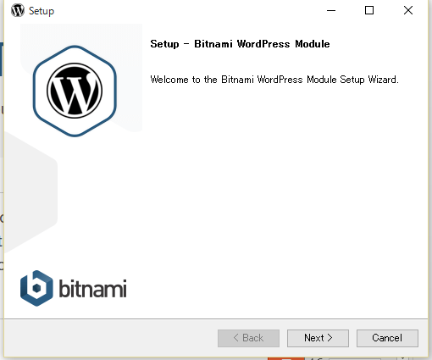
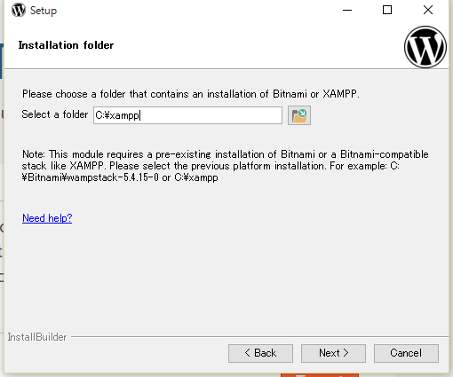
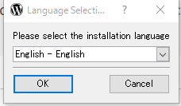
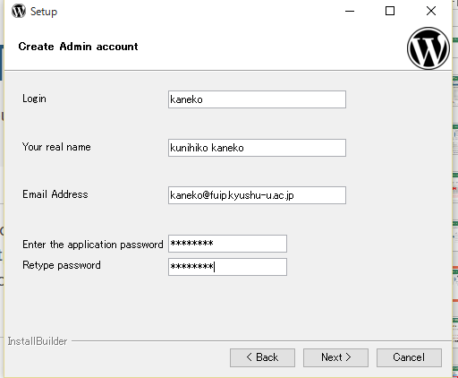
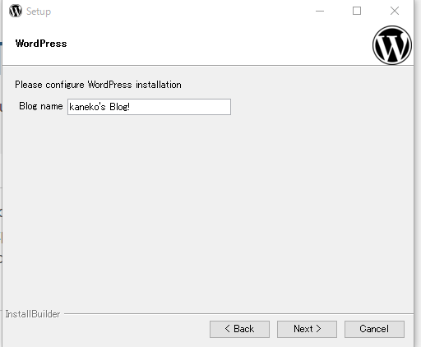
⑤ XAMPP 用の WordPress アドオンのインストール（１）
ダウンロード
したファイル
を開く
「OK」をクリック
「Next」をクリック
「Next」をクリック
Login （ログイン名）
Your real name （実名）
Email Address（メールアドレス）
password （パスワード）
をアルファベット、数字、英記号
を用いて設定して
「Next」をクリック
ブログ名を設定し
「Next」をクリック

Slide 13
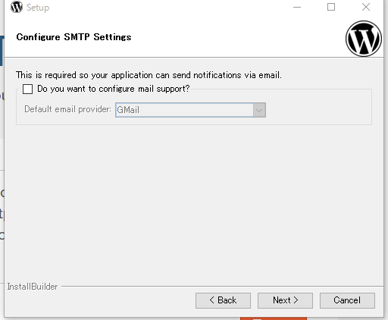
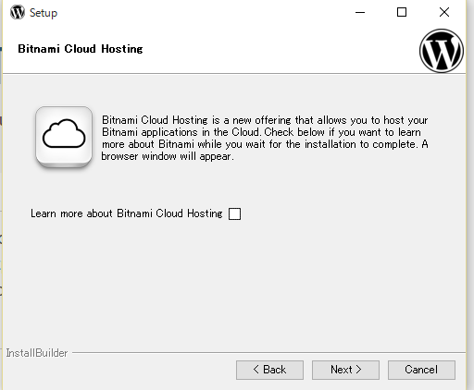
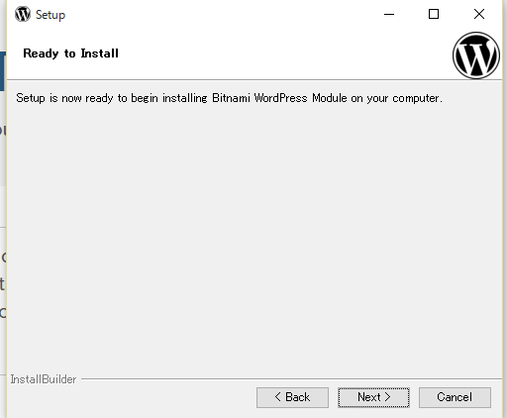
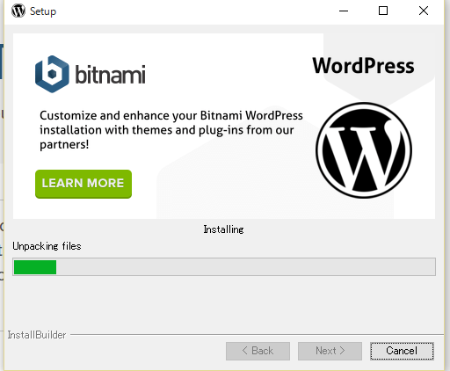
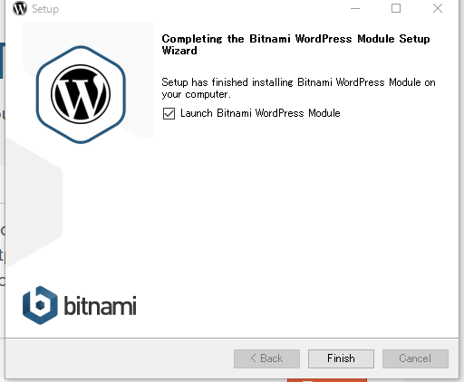
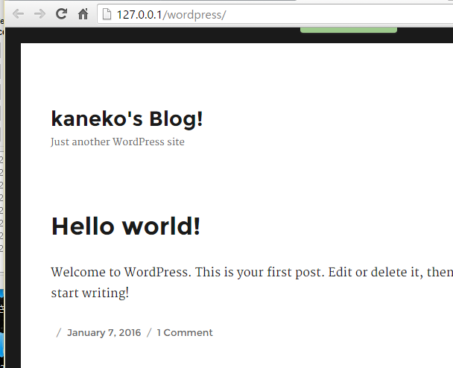
⑥ XAMPP 用の WordPress アドオンのインストール（２）
「Next」をクリック
チェックを外し
「Next」をクリック
「Next」をクリック
インストールが始まる
「Finish」をクリック
ブログ画面が開く

Slide 14
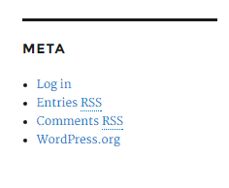
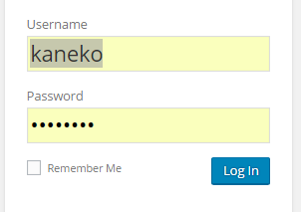
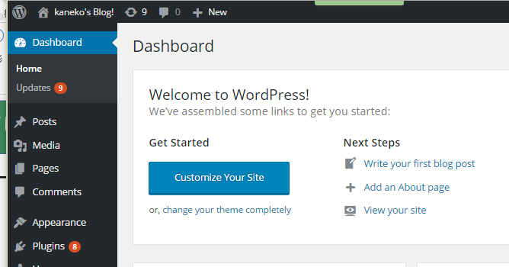
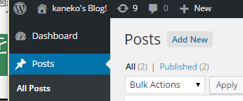
⑦ ログインし、ブログを投稿してみる（１）
ブログ画面
ブログ画面の右下の
「Log in (ログイン)」
をクリック
インストール時に設定した
ユーザ名とパスワード
「Add New」をクリック
ログインできた
「Posts」をクリック

Slide 15
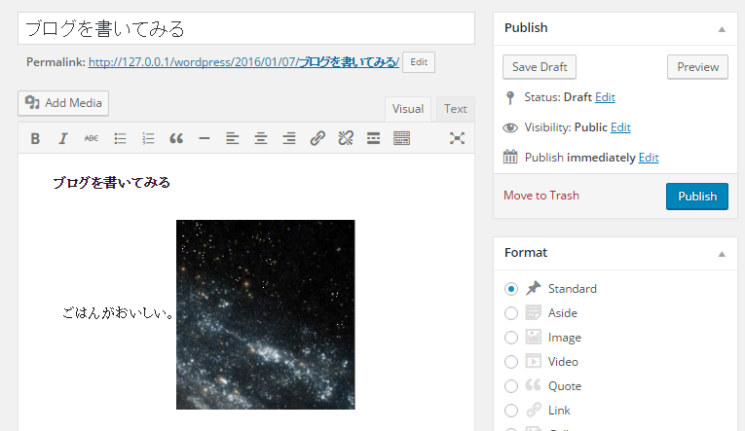
⑧ ログインし、ブログを投稿してみる（２）
タイトルは
日本語可
Publish
は投稿する
ボタン
ブログのエディタ．
文字飾り、
画像のドラッグ＆
ドロップ可能
ブログ投稿画面

Slide 16
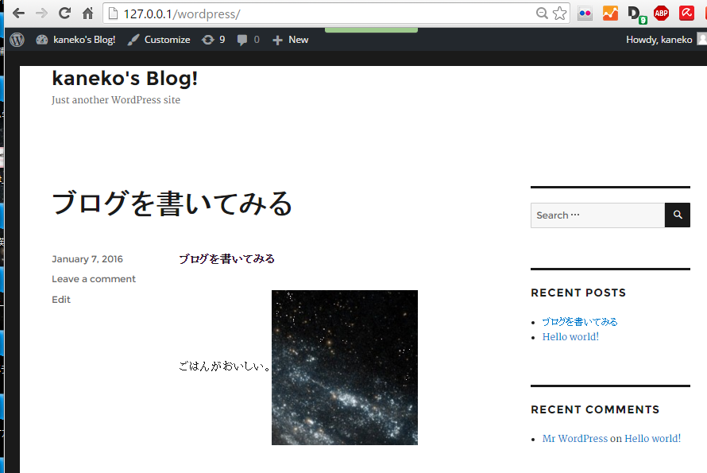
⑨ ブログが更新されるので確認

Slide 17
いま紹介したソフトウエア
わずかな手間と時間で、
本格的なWebサイト＋ブログシステムが開設できる
WordPress
Ａｐａｃｈｅ
ＰＨＰ
Perl
ＭｙＳＱＬ
Ｗｅｂサーバ
言語処理系
言語処理系
データベース
管理システム

Slide 18
フリーソフトウエアの威力
◆ 一定の条件下で、無料で使用できるソフトウエア
◆ 無料だからといって、決して１００％怪しいわけではない
・ダウンロードしたら、ウイルス対策ソフトウエアでスキャン
・広告が組み込まれていることがあるが、興味がなければ無視

Slide 19
リレーショナルデータベースの中身
すべてのブログ記事は、リレーショナルデータベースのテーブルに格納される
ID | post_author | post_date | post_content | post_title
4 | 1 | 2017/1/7 12:11 | <strong>ブログを書いてみる</strong> ごはんがおいしい。<img class="alignnone size-full wp-image-5" src="http://127.0.0.1/wordpress/wp-content/uploads/2016/01/CapD20160107_23.png" alt="CapD20160107_23" width="204" height="217" /> | ブログを書いてみる
5 | 1 | 2017/1/7 12:10 |  | CapD20160107_23
ID 投稿者番号 日付 記事本文 タイトル
ブログ記事を格納したテーブルの例（一部分を抜粋）

Slide 20
ポイント
◆ Web サイトと，データベースは関係あり
◆ ブログ（インターネットの日記）を，自分のパソコンで
全世界に公開することは簡単．１時間もかからない
◆ ブログ（インターネットの日記）の「データ管理」は，
データベース管理システムが行う

